Slide 1
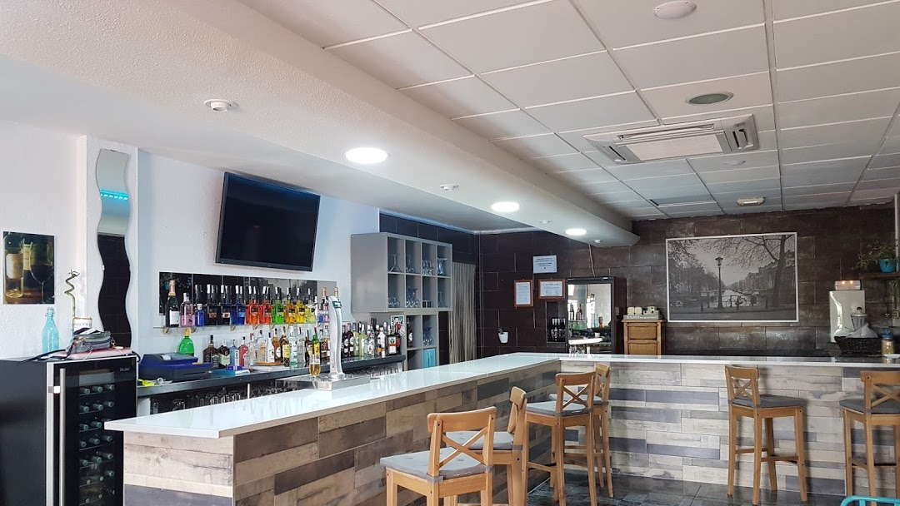


BGV-webcafé | Pecunia non olet.
10 maart 2021 15.15 – 16.30 uur

Slide 2

Nationaal Programma Onderwijs
8,5 mjd & 2 jr. voor het onderwijs |
Herstel & Perspectief voor Coronacrissisgevolgen

Slide 3
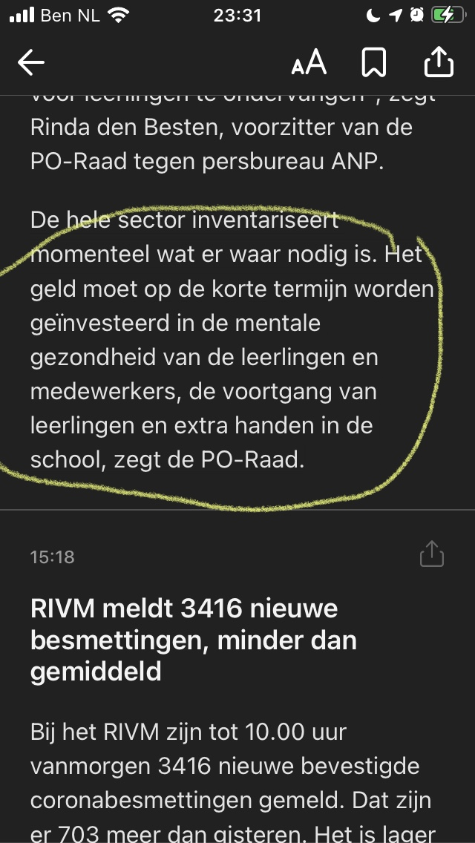
> vertraging: i. cognitieve ontw ii. soc-emot. ontw. iii. executieve ontw.
> stillstand: i. zorgondersteuning ii. beweging en sport iii. cultuur iv. social- / peer-contact
NB oplossing is niet eenduidig, maar vraagt om palet + tijd
Notes:
OCW start, in overleg met de wetenschap en het veld, met het in kaart brengen van effectieve, kansrijke interventies om op schoolniveau, groepsniveau en leerlingniveau vertragingen aan te pakken. Dit is de menukaart waaruit scholen, eventueel in overleg met samenwerkingsverbanden vanuit hun expertise op het terrein van het opstellen van een zogenaamd Ontwikkelingsperspectief (OPP), interventies kunnen kiezen

Slide 4
Oog voor leerling i. Wat moet: Herstel + perspectief :
Bied reële route & palet-aanpak ii. Wat kan: draaglast
Gericht op snel resultaat & geef t tijd oog voor school, schoolleiding, leraren i. iedere school moet iets doen ii. Rijk ondersteunt met geld, kennisdeling, uitvovering iii. Gemeente (etc.) is partner iv. Extra voor scholen in de knel v. NB kansengelijkheid vi. Betrek veld + ouders en leerlingen
Maatschappelijke BegeleidingsCommissie
Volgen & bijstellen van Aanpak

Slide 5
Ideeën? Wat komt nog op de menukaart
1.Verlengde leerroute (vwo in 7 jaar: dus niet doubleren)
2.Verlengde onderwijstijd (ipv vakanties)
3.Programma intensieve begeleiding voor leerlingen
4.Coaching voor leraren
5. Ouderbetrokkenheid
6. maatregelen gericht op metacognitie, zelfregulatie, loopbaanoriëntatie
7. tussenjaar (vmbo> mbo)
8 interventies gericht op soc. ontw. + mentaal welbevinden
9. verlengde brugklas om keuze uit te stellen (1> 2 of 3 jr)
10 capaciteitentoets + herijking schooladvies in jaar 2
11. extra hulp in de klas
12. ondersteuning leraren
Stap 1: analyse van probleem
à la LVS (po)? (Vo-raad buigt zich hierover)
Peil VO (brengt leerresultaten in beeld)
Vragenlijsten soc-emo en exec.
Stap 2 inventarisatie
Stap 3
Is gymnasiast ook in beeld bij overkoepelende brainstormfase & aanpak
“Niet de leerling loopt vast coronae causa, maar het system.”
Marcel van Herpen, pedagoog.
Notes:
Daarnaast zal er aandacht zijn voor interventies gericht op de sociale ontwikkeling en het mentale welbevinden. Hierbij kunnen partijen als Nederlands
13 Ook doen deze scholen mee aan het Nationaal Cohort Onderzoek waarmee zij inzicht krijgen in de ontwikkeling van leerlingen in het po door analyse van de LVS-data. Dit jaar kunnen ze daarbij inzicht krijgen in de effecten van corona op de ontwikkeling van hun leerlingen en de mate waarin dit verschilt van die op vergelijkbare basisscholen.
14 https://zoek.officielebekendmakingen.nl/kst-33661-12.html, ‘Het gebruik van leerlingvolgsystemen door scholen voor voortgezet onderwijs is sinds 2013 fors gestegen. Inmiddels heeft 92% van de scholen een dergelijk systeem en 88% gebruikt het voldoende tot goed.’
15 “Perspectief voor de jeugd - Ontwikkelingsgerichte aanpak voor het onderwijs tijdens en na corona” : https://www.psynip.nl/wp-content/uploads/2021/02/Perspectief-voor-de-jeugd.-ExpertgroepSP-NIP- 15febr2021-.pdf en https://www.psynip.nl/actueel/themas/thema/coronavirus/coronadossier-wat-betekent-dit- voor-jouw-werkveld/coronadossier-werkveld-jeugd-onderwijs/
Veel ouders hebben nu gezien hoe hun kind leert en wat het
kind wel of niet motiveert. Leraren, leerling en ouders kunnen met elkaar bedenken en bespreken
wat een kind nodig heeft en welke rol ouders daarbij kunnen spelen. U
5
Jeugdinstituut (NJi), Nederlands Centrum Jeugdgezondheid (NCJ) en Gezonde School betrokken worden. Daarnaast zal er gekeken worden naar effectieve interventies om vertragingen bij de jongste kinderen aan te pakken in de kinderopvang en voorschoolse educatie en bij de instroom in het basisonderwijs, zodat kinderen een goede start kunnen maken op de basisschool.
Schoolbesturen informeren de gemeente over de analyse van de opgelopen vertragingen en de plannen van scholen. Gemeenten maken een analyse van deze bevindingen. Gemeenten kunnen een rol vervullen in het compleet maken van het stedelijk beeld en patronen. Op basis daarvan kunnen gemeenten bepalen welke aanvullende onderwijsprogramma’s, begeleiding of kennisdeling zij ter ondersteuning aan scholen bieden, met name voor scholen met extra uitdagingen. Ook kunnen zij hierbij gebruik maken van het Dashboard Gelijke Kansen Regionaal. De aanpak van gemeenten en hun samenwerking met scholen wordt meegenomen in het overleg dat gemeenten voeren met scholen en kinderopvang over onder meer het bestrijden van onderwijsachterstanden (bijvoorbeeld via de Lokale Educatieve Agenda)17 en het overleg met samenwerkingsverbanden over de samenwerking tussen onderwijs en jeugdhulp18.
Focus in de lesstof én tijd voor ontwikkeling
Het inhalen van de opgelopen vertraging kan ten koste gaan van het reguliere programma, dat natuurlijk ook door moet gaan. Om te voorkomen dat vertragingen en lesprogramma’s zich opstapelen en zowel leerlingen als leraren overvraagd worden, is het zinvol om kritisch naar het lesrooster en -programma te kijken en de spreiding daarvan over de leerjaren. Om scholen en leraren hierbij te ondersteunen zal er informatief materiaal worden ontwikkeld zodat leraren en schoolleiders doordachte keuzes kunnen maken in het lesprogramma. De SLO zal hierbij betrokken worden. Ook uitgevers van leermiddelen spreken we aan, omdat ook zij het onderwijsveld kunnen ondersteunen in het aanbrengen van focus en spreiding van het lesprogramma.
Intensiveringen voor scholen en gemeenten
Scholen starten in het schooljaar 2021-2022 met de inzet van de gekozen interventies. In bijlage I is de samenhang van de maatregelen voor een cohort leerlingen weergegeven. Scholen worden bij hun aanpak ondersteund door gemeenten en het Rijk (zie ‘Ondersteuning en kennisdeling’ voor meer). Zowel scholen als gemeenten ontvangen vanaf schooljaar 2021-2022 het nodige extra geld om dit te organiseren. Scholen houden zicht op de ontwikkeling van leerlingen en stellen hun meerjarenplan daarop bij. Scholen richten zich op interventies binnen het reguliere onderwijs.
21 https://www.rijksoverheid.nl/ministeries/ministerie-van-onderwijs-cultuur-en- wetenschap/documenten/kamerstukken/2020/12/10/kamerbrief-eindtoetsing-en-schooladviezen
8
Gemeenten nemen aanvullende maatregelen. De kracht van een gemeente ligt in het creëren van de juiste randvoorwaarden voor scholen om optimaal te presteren. Denk aan het in samenwerking met de school stimuleren van de betrokkenheid van ouders of het bevorderen van de digitalisering en taalvaardigheid van ouders, de Voorleesexpress, het organiseren van een zomercampus, spreiding en toegankelijkheid onderwijsaanbod, voorschoolse educatie en verbinding met en samenwerking tussen onderwijs, kinderopvang, (jeugdgezondheids)zorg, sociaal werk, welzijn, sport en cultuur.
Elk jaar kunnen zij hun interventies en aanpak aanpassen aan de ontwikkelingen op school. Bij de interventies is ook aandacht voor specifieke doelgroepen.
Specifieke maatregelen

